Slide 1
第5章 复杂控制系统
5.1 串级控制系统
5.2 前馈-反馈复合控制系统
5.3 大迟延控制系统
5.4 比值控制系统
5.5 解耦控制系统

Slide 2
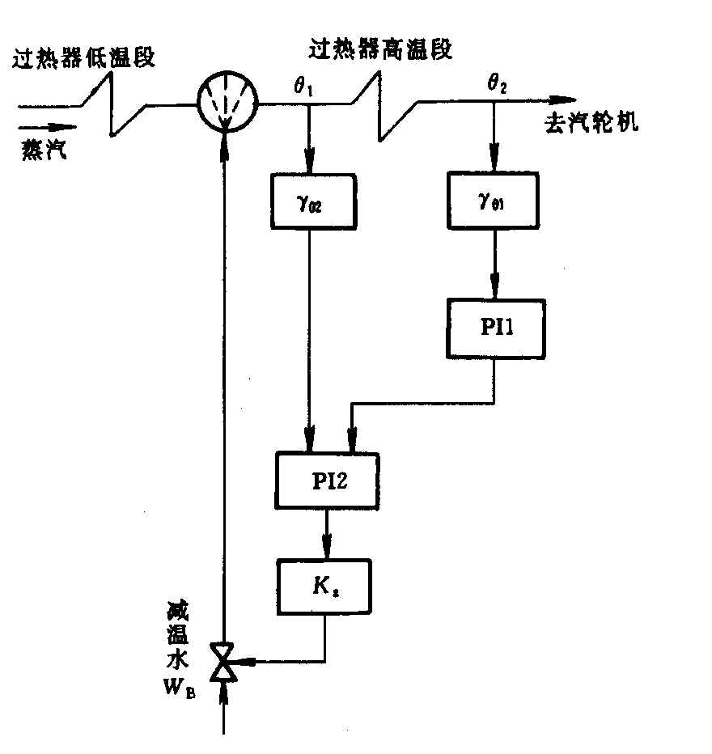

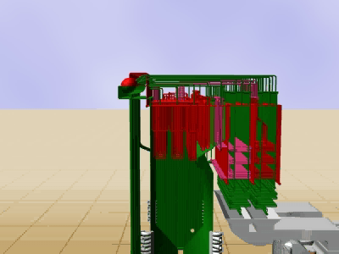
5.1 串级控制系统
一.串级控制系统的组成原理
θ2
θ1
电厂锅炉过热汽温控制系统分析
被控量：主汽温θ₁
控制手段：减温器的喷水
主汽温对象特点：滞后和惯性较大
采用单回路控制品质不好
导前信号

Slide 3
内扰
副变量
给定值
主变量
PI₁
PI₂
执行器
阀门
减温器
过热器
主调
副调
副对象
主对象
变送器
变送器
副回路（内回路）：粗调
主回路（外回路）：细调
主参数（主变量）： θ₁
副参数（副变量）： θ₂

Slide 4
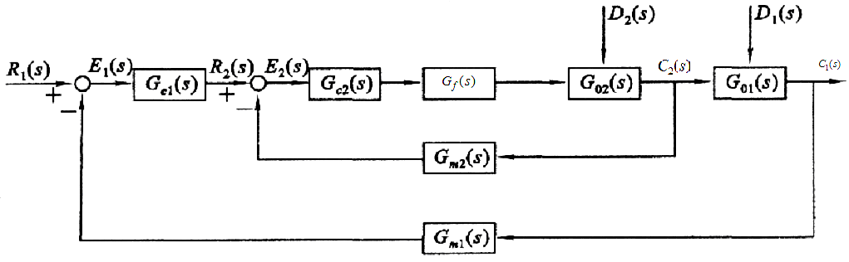
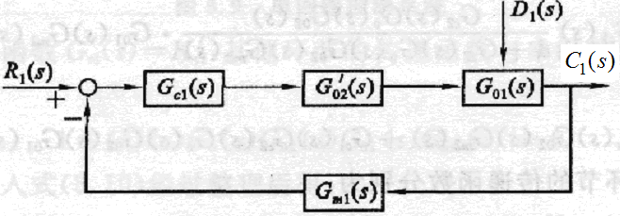
二.串级控制系统的分析
（一）副回路对控制品质的影响
1. 减小了时间常数
Gc1
Gc2
Gf
G02
G01
Gm2
Gm1
副回路化简为等效副对象
Gc1
G’02
G01
Gm1

Slide 5

2.提高了系统的工作频率
Gc1
G’02
G01
Gm1
串级控制系统简化图
G’c1
Gf
G02
G01
Gm1
单回路控制系统

Slide 6
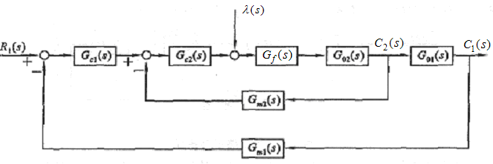
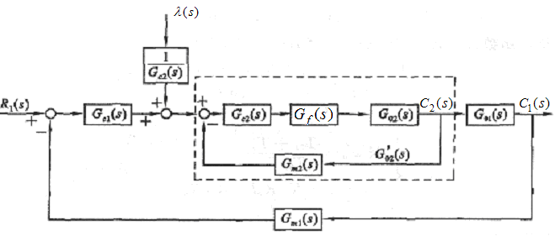
（二）副回路的抗干扰能力
λ
Gc1
Gc2
Gf
G02
G01
Gm2
Gm1
λ
G’02
1/Gc2
Gc1
Gc2
Gf
G02
G01
Gm2
Gm1

Slide 7
（三）副回路对负荷变化的适应性
1.主回路是定值控制系统，副回路是随动控制系统，其给定值随主控制器的输出而变化的。
2. 副对象的等效放大倍数基本不变。

Slide 8
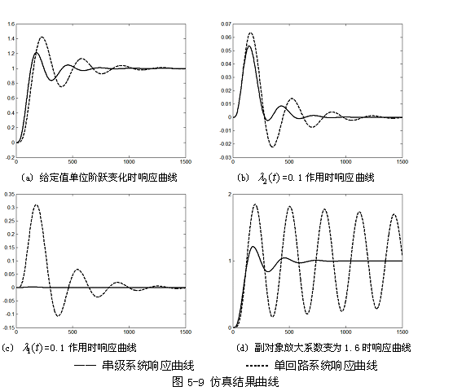
串级与单回路的比较

Slide 9
串级控制系统的特点：
(1)由于副回路的存在，改善了对象的动态特性。减小了对象的时间常数，提高了系统的工作频率，快速性变好。
(2)对进入副回路的扰动具有很强的克服能力，对进入主回路的扰动也有一定克服能力。
(3)对负荷或操作条件的变化具有一定的自适应能力。

Slide 10
三、串级控制系统的设计
1. 主变量的选择
与单回路系统被控量的选择一样
2. 副变量的选择
(1)副回路应包括主要的和更多的扰动。

Slide 11
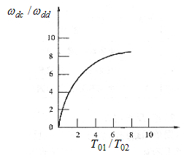
(2)主、副回路对象的时间常数应匹配。
(3)应注意工艺上的合理性和经济性。

Slide 12
3. 主、副控制器控制规律的选择
（1）主变量是生产工艺的重要指标，副变量的引入是为提高主变量的控制精度。
主控制器宜选择PI或PID。副控制器选P或 PI。
（2）生产工艺对主变量的控制要求较高，对副变量的控制要求也不低。主控和副控均选PI，但若主控输出变化太剧烈，副变量也难以稳定工作。

Slide 13
四.串级控制系统的整定
整定方法:逐次逼近法,两步整定法,补偿法
Y₂
Y₁
R₁
G_{c1}
G_{c2}
G₀₂
G₀₁
G_{m2}
G_{m1}

Slide 14
1. 逐次逼近法
（1） 断开主环，按单回路方法整定副回路，得到副控的参数，记作[G_{c2}(s)]₁ 。
（2）闭合主环，整定主回路，得到主控的参数，记作[G_{c1}(s)]₁ 。
（3）主环、闭环均闭合，再整定副回路，得到[G_{c2}(s)]₂。
（4）重新整定主回路，得到[G_{c1}(s)]₂ 。
如果不满意，重复步骤（3）、（4），直到满意为止。

Slide 15
2. 两步整定法
(1)先将主调δ=100％，按单回路衰减曲线法整定副回路，减小δ_{副}，直到副变量呈4：1衰减振荡（ψ=75%）为止，记下此时δ_{s2}和T_{s2} 。
(2)在副调为δ_{s2}条件下，减小δ_{主}，直到主变量呈4：1衰减振荡为止，记下此时δ_{s1}和T_{s1} 。
(3)根据δ_{s1}、T_{s1} 、 δ_{s2}和T_{s2} ，按经验公式，得到主调和副调参数值。

Slide 16
3. 一步整定法
（1）由表5.2选一个合适的副调放大系数（P作用）。
（2）将系统投入串级控制，按单回路方法整定主调的参数。观察控制过程，根据K值匹配原理，适当地调整参数，直到主变量的控制品质最佳。
（3）如果在整定过程中出现“共振”，只需加大主、副控制器中任一比例带值就可以消除。

Slide 17
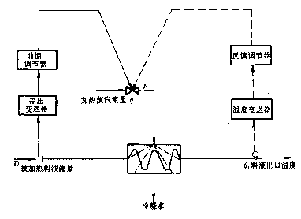
5.2 前馈-反馈复合控制系统
换热器的前馈控制分析
被调量：θ₁
调节量：q
主要扰动：D

Slide 18
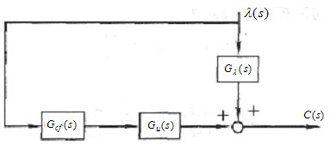
一.前馈控制的概念
前馈控制是按扰动量的变化进行控制的。
Gλ
Gcf
Gu
推导前馈控制器的传函

Slide 19
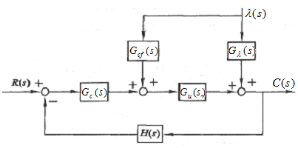
二.前馈-反馈控制
Gcf
Gλ
Gc
Gu
H(s)
分析完全补偿条件

Slide 20
前馈-反馈控制系统的优点：
（1）可以对系统中的主要干扰进行前馈补偿。
（2）前馈可近似补偿，降低了前馈控制器精度的要求。
（3）既可实现高精度控制，又能保证系统稳定运行。

Slide 21
三、采用前馈控制的原则
（1）系统中的扰动量是可测不可控的。
（2）系统中的扰动量的变化幅值大、频率高。
（3）在系统中存在着对被控量影响显著的扰动。
（4）控制通道的迟延时间较大或扰动通道的时间常数较小。

Slide 22
前馈-反馈控制实例
过热器
蒸汽
D
汽包
H
被控量
控制量
前馈信号
省煤器
给水
W
汽包锅炉水位控制示意图

Slide 23
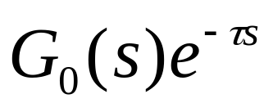
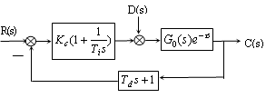
5.3 大迟延控制系统
一般大迟延控制系统τ/T>0.5，τ/T之比越大越不容易控制
一、常规控制方案
微分先行控制方案：微分作用串联在反馈回路上

Slide 24
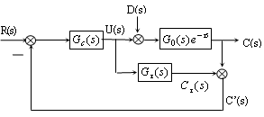
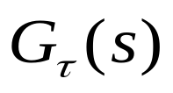
二.预估补偿控制方案
Smith预估补偿方案主体思想：
消去特征方程中的e^{－τs}项

Slide 25
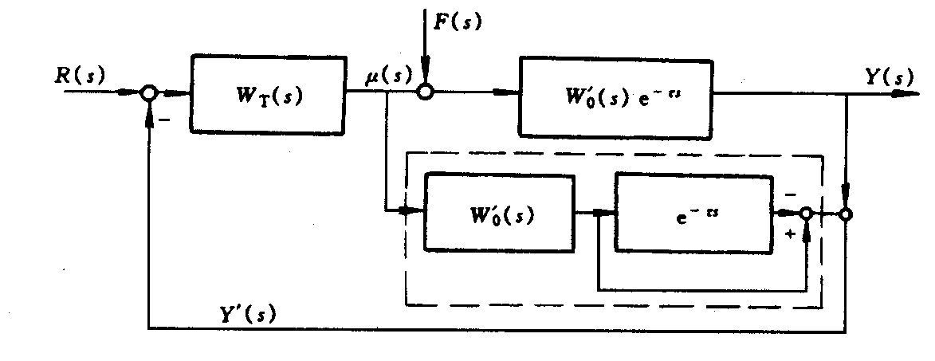
Smith补偿系统分析
将补偿器加入到反馈中，力图使控制迟延了τ的被控量超前反映到控制器，使控制器提前动作，从而减小超调量和过渡过程时间。

Slide 26
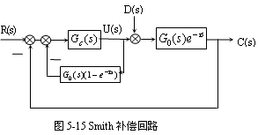
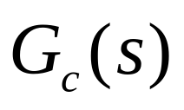

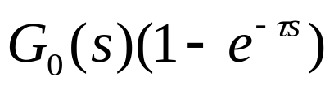

Slide 27
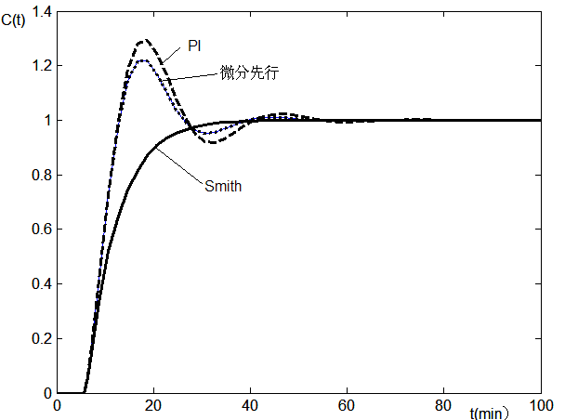
例5-2 迟延控制系统三种方法仿真

Slide 28
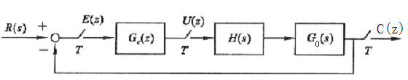
三、大林(Dahlin)算法
设计思想是：设计一个合适的控制器Gc(z)，使系统的闭环传递函数具有带纯迟延的一阶惯性环节，并要求纯延迟时间等于被控对象的纯迟延时间。

Slide 29
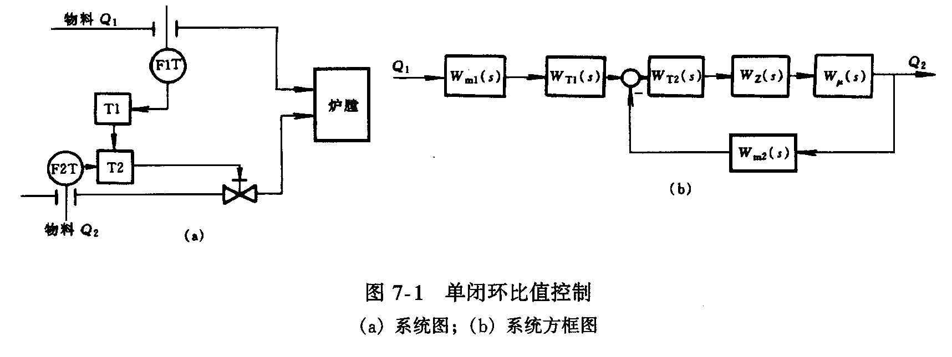
5.4 比值控制系统
一、比值控制系统的类型
（一）单闭环比值控制系统
主流量Q₁
副流量Q₂

Slide 30
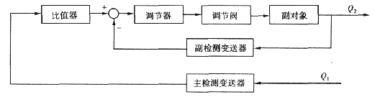
特点：结构简单，实施方便，能保证主、副流量的比值，但主流量不受控制。
副流量Q₂
_{比值器}
_{调节器}
_{调节阀}
_{副对象}
_{副检测变送器}
主流量Q₁
_{主检测变送器}

Slide 31
试推导静态时Q1和Q2关系

Slide 32
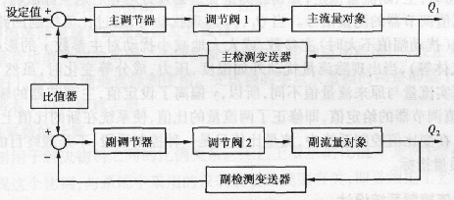
（二）双闭环比值控制系统
Q₁
_{主调节器}
_{调节阀}
_{主对象}
_{主检测变送器}
_{比值器}
Q₂
_{副调节器}
_{调节阀}
_{副对象}
_{副检测变送器}

Slide 33
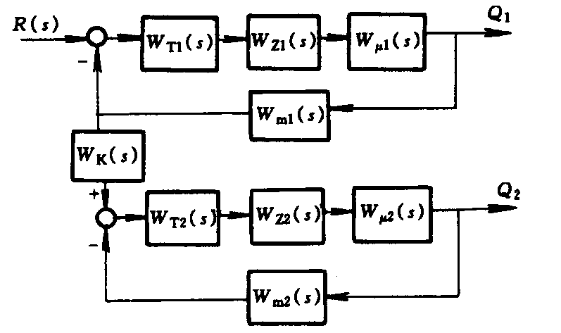
试推导静态时Q1和Q2关系

Slide 34
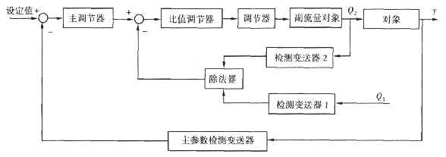
（三）变比值控制系统
Q₂
_{主调节器}
_{比值调节器}
_{调节阀}
_{副对象}
_{主对象}
_{检测变送器}
_{除法器}
Q₁
_{检测变送器}
_{主检测变送器}

Slide 35
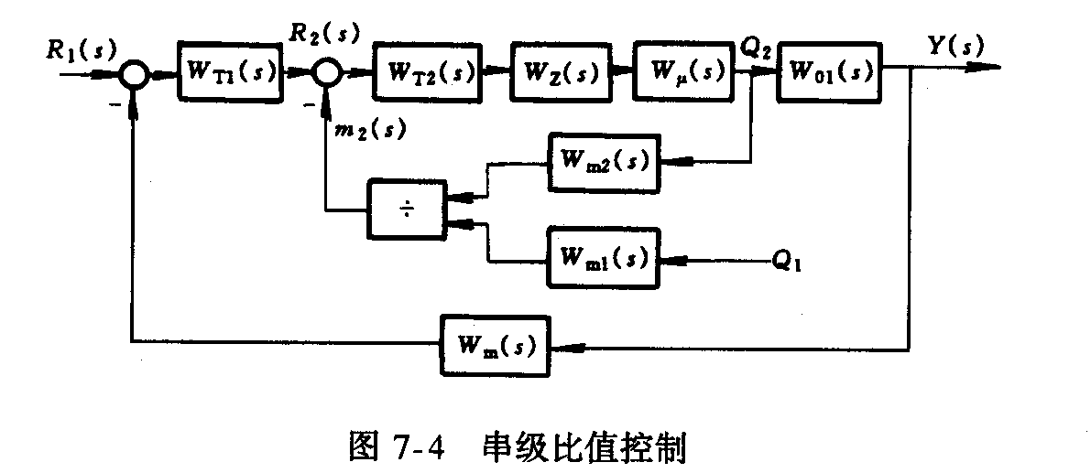

Slide 36
二、比值控制系统的设计
（一）主、副物料流量的确定
(1)一般选生产过程中起主导作用的物料流量为主流量。
(2) 不可控的或者工艺上不允许控制的物料流量一般选为主流量，而可控的物料流量选为副流量。
(3) 较昂贵的物料流量可选为主流量。
(4) 按生产工艺的特殊要求确定主、副物料流量。

Slide 37
（二）控制方案的选择
（1）仅要求两物料流量之比值一定，负荷变化不大，主流量不可控制，则可选单闭环比值控制方案。
（2）在生产过程中，主、副流量扰动频繁，负荷变化较大，同时要保证主、副物料流量恒定，则可选用双闭环比值控制方案。
（3）当生产要求两种物料流量的比值能灵活地随第三个参数的需要进行调节时，可选用变比值控制方案。

Slide 38
（三）调节器控制规律的确定
（1）单闭环比值控制系统，比值器选P，控制器选PI。
（2）双闭环比值控制系统，两个调节器均应选PI。
（3）串级（变）比值控制系统，主调节器选PI或PID控制规律，副调节器选用P(或PI)控制规律。

Slide 39
三、比值控制系统整定
(1)变比值控制系统，可按串级控制系统进行。
(2)单闭环比值控制系统的整定：
1）根据工艺要求的流量比值K，进行投运。
2）将积分时间置于最大值，由大到小逐步改变比例带，直到在阶跃干扰下过渡过程处于振荡与不振荡的临界过程为止。
3）若有积分作用，则适当放宽比例带，减小积分时间，直到出现临界过程或稍有点过调。
(3)双闭环比值控制系统，副回路按单回路整定，主流量回路的过渡过程一般应整定成非周期过程。

Slide 40
5.5 解耦控制系统
耦合：控制量与被控量之间是互相影响的，一个控制量的变化同时引起几个被控制量变化的现象。
解耦：消除系统之间的相互耦合，使各系统成为独立的互不相关的控制回路。
解耦方法：
被控量和控制量之间的适当匹配；
重新整定调节器参数；
附加解耦装置

Slide 41
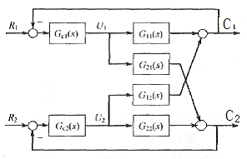
5.5 解耦控制系统
一.耦合程度的分析方法
U1
R1
Gc1
G11
C1
G21
G12
R2
Gc2
C2
G22
U2
相对增益：衡量一个控制量μ_{j}对一个被控制量c_{i}的影响。

Slide 42
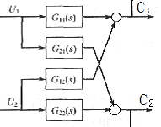
双入双出对象的静态特性图
U1
C1
K11
K21
K12
U2
K22
C2
相对增益=第一增益/第二增益

Slide 43
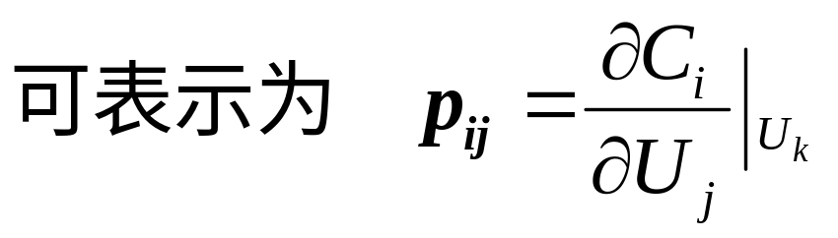
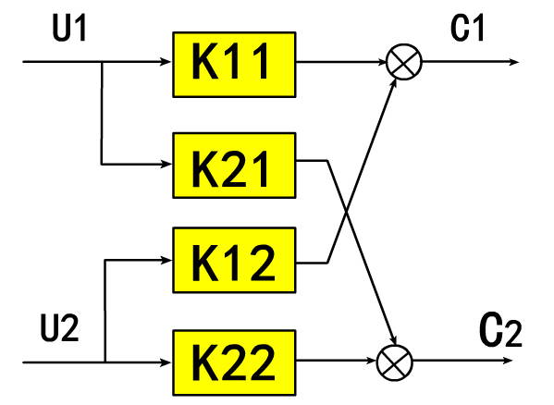
第一增益：
是指其他控制回路均为开环时，其它控制量μ_{k}(k≠j)均不变的情况下，U_{j}与C_{i}之间通道的开环增益。

Slide 44
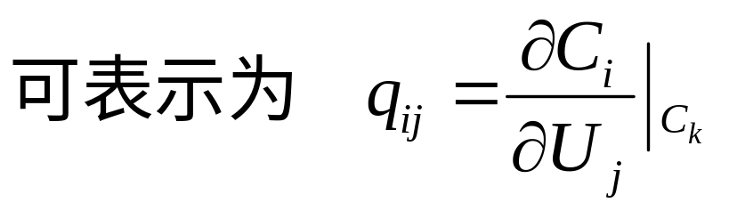
第二增益：在其它控制回路均闭合，且保持其它被控量都不变的情况下，该通道的增益，定义为μ_{j}到C_{i}通道的第二增益。

Slide 45
相对增益=第一增益/第二增益
若λij＝1，表明由Ci和Uj组成的控制回路与其它回路之间没有关联。
若λij=0，即p_{ij}=0，表明控制量Uj不影响被控量Ci，则不能用Uj来控制Ci。
若λij→∞，即q_{ij}=0，表明其它闭合回路的存在使得Ci不受Uj的影响。
若λij<0，表明耦合的存在使Uj对Ci的控制作用改变了方向，从而可能造成正反馈。

Slide 46
结论：
（1）当通道的相对增益接近于1，例如1.2>λ>0.8,则表明其它通道对该通道的关联作用很小,不必采取特别的解耦措施。
（2）当相对增益小于零或接近于零，说明使用本通道调节器不能得到良好的控制效果。即这个通道的变量选配不恰当，应重新选择。
（3）一般在0.7>λ 或λ>1.3范围内时,表明系统中存在严重的耦合,需进行耦合设计。

Slide 47
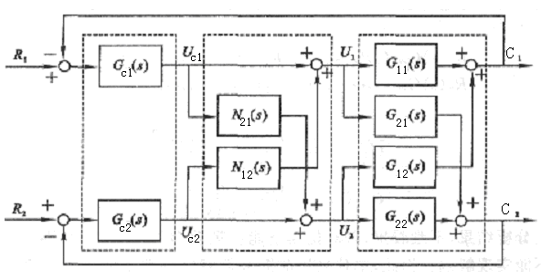
1.带前馈补偿器的双变量全解耦系统
二.解耦方法
U1
Gc1
G11
N21
G21
N12
G12
Gc2
G22
U2

Slide 48
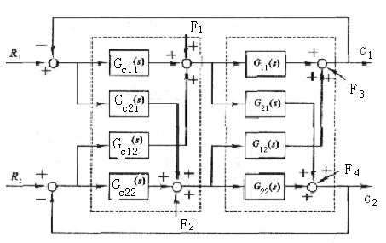
2.解耦环节结合控制器的前馈补偿全解耦系统
Gc11
G11
Gc21
G21
Gc12
G12
G22
Gc22

Slide 49
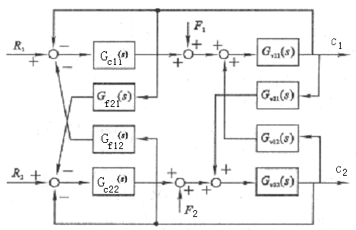
3.双变量的反馈解耦系统
Gc11
Gv11
Gf21
Gv21
Gf12
Gv12
Gc22
Gv22

Slide 50
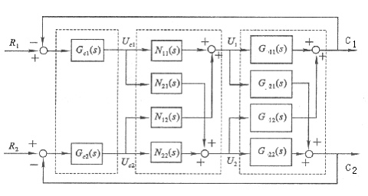
4.双变量解耦系统框图
Gc1
N11
G11
N21
G21
N12
G12
Gc2
N22
G22

